Slide 1
SNN을 활용한 고효율 추천 시스템 개발 및 최적화 연구
2020058259 이승현
2020061676 이강혁

Slide 2
CONTENTS
01
05
연구 소개
ANN 학습
02
06
연구 배경과 논리
SNN
03
07
암시적 데이터셋
평가 프로토콜과 지표
04
08
변화 친화적 ANN 설계
결과 분석
CONTENTS

Slide 3
01
연구 소개 - 목표
암시적 피드백 기반 추천 모델(NeuMF/NCF)을 SNN으로 변환하여, 랭킹 성능을 유지하면서 시간·에너지 효율을 개선하는 실용 파이프라인을 제시한다.
하드웨어 실측 없이 성능과 전력, 지연 중심으로 효율을 정량적으로 입증한다.

Slide 4
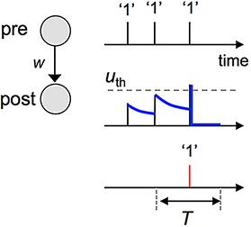
01
연구 소개 - SNN
SNN은 다른 딥러닝 모델보다 생물의 신경망에 더 가깝게 모방한 모델로, 생물의 뉴런과 같이 특정 임계값을 초과할 때만 “Spike”라고 부르는 출력을 생성하는 이벤트 기반 모델입니다.
장단점
장점: 에너지 효율
단점: 효과적인 학습방법 부재

Slide 5
01
연구 소개 – 연구 범위 및 데이터셋 설정
연구 범위
데이터: Gowalla dataset 명시적 로그->암시적 데이터 전환, Taobao dataset
모델: ANN(NeuMF/NCF) → SNN(LIF/IF, rate→TTFS)
환경: Google Colab + PyTorch (EBRAINS/SpiNNaker 실측은 제외)
암시적 데이터 사용
실제 서비스는 평점보다 클릭, 장바구니, 구매와 같은 암시적 피드백이 대다수이며, 대규모 및 실시간으로 축적
암시적 피드백은 사용자의 무의식적인 선호를 반영해 학습에 적합하며, 본 연구는 이 시나리오를 현실 가정으로 채택

Slide 6
02
연구 배경과 논리 – ANN to SNN 변환
1. 정확도는 ANN에서 확보, 효율은 SNN에서 실현
ANN은 데이터·옵티마 친화적이라 학습 안정성과 정확도가 높음.
학습이 끝난 뒤 가중치/스케일을 보정해 SNN으로 변환하면, 정확도 손실 최소화 + 추론 단계의 시간·전력 절감을 동시에 얻음.
2. 서비스 병목은 대부분 ‘추론’에 있다
추천은 요청당 수천~수만 후보 스코어링이 반복되는 온라인 추론이 핵심 비용.
학습은 오프라인·주기적이지만, 추론은 실시간이므로 효율 최적화의 투자 대비 효과가 큼.
3. 이벤트 기반 추론의 구조적 이점
TTFS/조기종료로 상위 후보가 더 빨리 결정 → 불필요한 계산 생략.
희소 발화로 메모리 접근·연산을 줄여 지연/전력 낮춤.

Slide 7
03
암시적 데이터셋 전처리
Chunk 기반 로딩
메모리 2GB 수준에서도 사용자/아이템 매핑 및 상호작용 누적 가능
2) 라벨 정의
양성(1): purchase만 사용. 명시적 데이터셋의 경우 0/1로 변환
음성(0): 미관찰(cart/fav는 라벨,피처 모두 제외) -> 노이즈·복잡도 감소. Click은 보조 행동으로 사용
3) 데이터 구성
전역 0-based 연속 인덱스 매핑(임베딩 일관성)
한 번 이상 구매한 사용자/아이템만 유지
1:1 네거티브 샘플링 (u, i⁺) <-> (u, j⁻)
4) 분할 전략 (Two-Pass)
Pass-1: 구매 로그 1회 스캔 -> 전역 매핑, 분할 규칙 확정(4:1 랜덤/최신 홀드아웃/시간 스냅샷)
Pass-2: 매핑 적용·버킷 분리 -> COO -> CSR 저장

Slide 8
04
변화 친화적 ANN 설계
1. ReLU-only
SNN 발화는 본질적으로 비음수 이벤트(스파이크 빈도)이고, ReLU로 ANN 활성의 부호를 맞춰두면 rate/TTFS로의 매핑이 단순해지며 음수 처리(분리 채널·시프트) 같은 보정이 크게 줄어든다.
2. No BN/Dropout/LN
BN/Dropout/LN은 SNN에 직접 대응 연산이 없거나 시계열 의존을 만들어 변환 시 추정/보정 변수가 폭증한다. 이를 제거하면 한정된 파라미터(스케일, 임계 θ)로 정렬이 가능해지고, 타임스텝 T를 늘리지 않아도 안정적 근사가 쉬워진다.
3. 출력 로직 단조성(Linear 출력 + BCE 로직 직결)
마지막을 Linear로 두면 스코어의 순서가 유지되어, 변환 후에도 θ/스케일 보정만으로 랭킹 일관성 확보가 용이하다. 즉, 순위가 중요한 추천에서 SNN 변환 시 핵심 손실(랭킹 붕괴)을 막아준다.

Slide 9
05
ANN 학습
목표/시나리오
암시적 피드백(구매·클릭) 기반 NeuCF 학습
구매를 주 타깃, 클릭은 보조 신호
데이터·샘플링
입력: 구매, 클릭
1:1 네거티브 샘플링(user별 미상호작용 아이템 랜덤 추출)
확장성·재현성 장치
시드 고정(set_seed)로 재현성 확보
대규모에 대비한 부분 학습/대규모 배치, 클릭 부재 시 보조항 자동 비활성

Slide 10
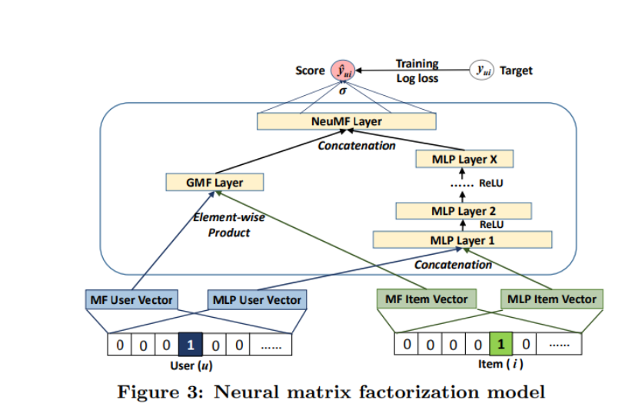
05
ANN 학습
모델 구조 (NeuCF)
GMF 임베딩+ MLP 임베딩 결합된 구조

Slide 11

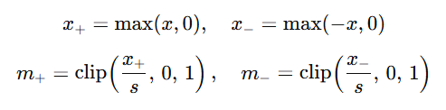

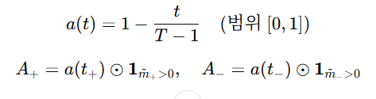
06
SNN
1) calibration
2) TTFS 인코딩
- 양/음 정규 및 정규화
- 첫 발화 시각
- 진폭

Slide 12
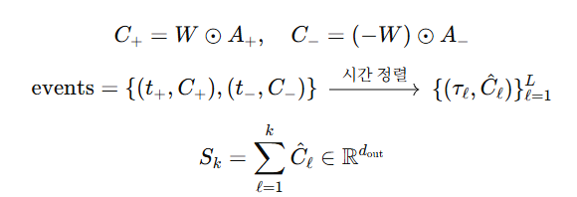
06
SNN
3) 이벤트 누적 및 발화
시간/기여를 한 축으로 정렬하여 누적합
발화 판정

Slide 13
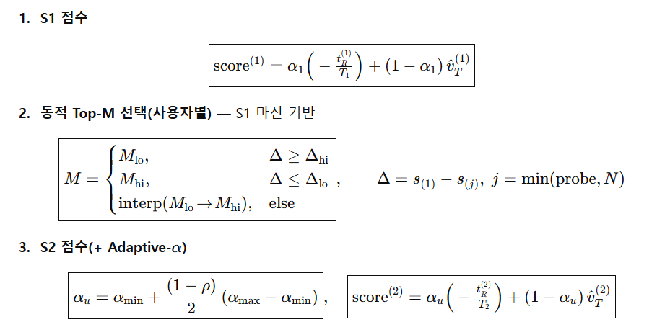
06
2-stage Cascade
2-stage Cascade 구조를 사용하여 첫번째 단계(S1)에서는 작은 시간 범위(T1)에서 가볍게 전체 후보를 훑으면서 중요도가 낮은 항목을 제외해 연산량과 에너지를 줄이고, 다음 단계(S2) 에서는 S1에서 통과한 소수의 후보만을 대상으로 더 긴 시간(T2) 동안 정밀하게 평가하였습니다.

Slide 14
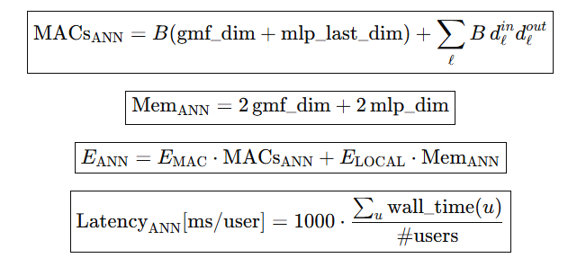
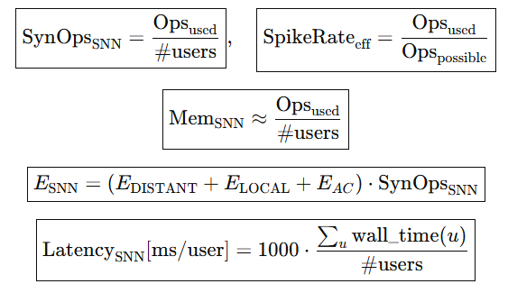
07
평가 프로토콜과 지표
ANN
SNN

Slide 15
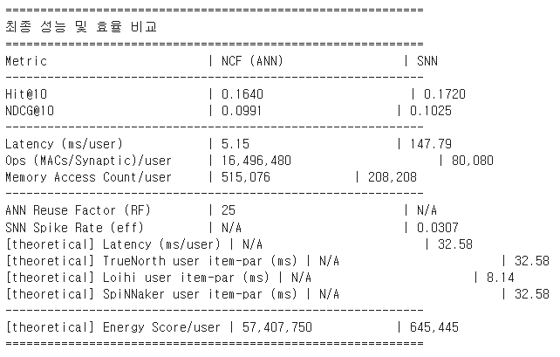
08
결론
기존 결론의 문제점
- 기존 결과는 feature vector를 GMF, MLP를 통해 계산 후 SNN으로 변환
- feature vector 계산의 에너지 소모량을 집계하지 않음

Slide 16
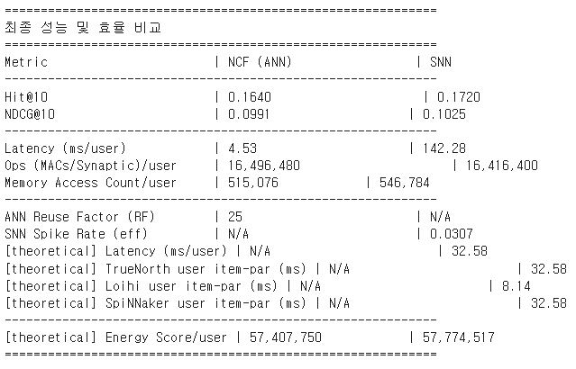
08
결론
기존 결론의 수정
- feature vector 계산의 에너지 소모량 집계 및 추가
- 결론적으로 feature vector를 GMF와 MLP로 계산한 후 SNN으로 변환하는 방식 사용 시, SNN과 NCF의 정확도와 에너지 효율 둘 다 차이가 나지 않음

Slide 17
08
결론
SNN을 통한 feature vector 계산 및 추론
- 가중치 로드 후 바로 SNN으로 변환
- feature vector 계산을 포함한 추론 과정이 뉴로모픽 칩에서의 동작을 가정할 수 있도록, 즉 뉴로모픽 칩에서 요구하는 구조(그래프 형태로, 뉴런 하나가 하드웨어의 코어 하나에 매핑)에 맞도록 기존 코드 수정

Slide 18
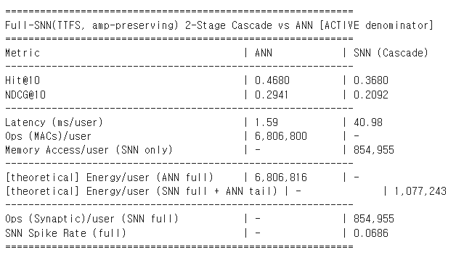
08
결론
SNN을 추천시스템에 적용하였을 때, 기존의 ANN 방식에 비해 정확도는 낮고 에너지 효율은 높은 trade-off가 존재

Slide 19
감사합니다.

